Slide 1

UNIVERSIDAD DE LAS REGIONES AUTÓNOMAS DE LA COSTA CARIBE NICARAGÜENSE
URACCAN
Estudio de Seguimiento a Graduados y Graduadas de URACCAN, generación 2008-2014 pregrado, grado y posgrado.
Elaborado por: MSc. Silvan Fagan
Coordinador de seguimiento a graduados URACCAN

Slide 2
ESTRUCTURA DE LA INVESTIGACIÓN
INTRODUCCIÓN
OBJETIVOS
MARCO TEÓRICO
DISEÑO METODOLÓGICO
RESULTADOS
CONCLUSIÓN

Slide 3
INTRODUCCIÓN
El presente estudio es el resultado de una encuesta realizada para dar seguimientos a los graduados y graduadas de la generación 2008-2014 de la URACCAN.
La URACCAN está conformada por 4 Recintos (Bluefields, Bilwi, Las Minas y Nueva Guinea). Dos de los Recinto (Bluefields y Nueva Guinea) están ubicados en la Región Autónoma de la Costa Caribe Sur de Nicaragua y los otros dos (Bilwi y Las Minas) en la Región Autónoma de la Costa Caribe Norte de Nicaragua. La población de ambos Regiones están compuesta por pueblos indígenas (Ulwa, Miskitus, Rama, y Sumu/Mayagna), pueblo afrodescendientes (Creole y Garífuna) y los Mestizos costeños.
Los estudios sobre seguimiento de graduados y graduados constituyen un aporte fundamental en la búsqueda de la calidad en todo el quehacer de la Educación Superior. Para el caso de Centroamérica, el seguimiento de graduados y graduados ha sido un reto inevitable, pues éste ha sido una carencia detectada en la mayoría de los procesos de autoevaluación y evaluación externa llevados a cabo en diferentes Universidades de la región.

Slide 4
OBJETIVOS GENERAL
Valorar la formación integral de los graduados y las graduadas para la obtención de información, oportuna y consistente para el aseguramiento y mejoramiento de la calidad de los procesos formativos de los programas de licenciaturas o ingeniería que ofrece la URACCAN, generación 2008-2014.

Slide 5
1. Caracterizar a los graduados/graduadas del nivel de licenciatura e ingeniería de URACCAN generación 2008 – 2014 de acuerdo a sus condiciones personales y laborales.
OBJETIVOS ESPECÍFICOS
2. Proporcionar información actualizada sobre la trayectoria laboral de los graduados y graduadas del nivel licenciatura e ingeniería.
3. Señalar la pertinencia del área de formación frente a la ocupabilidad de los graduados/graduadas.

Slide 6
MARCO TEÓRICO
Generalidades
Las Universidades son instituciones altamente generadoras de conocimientos, capacidades, saberes, valores y principios por su propia condición y en especial las universidades comunitarias como URACCAN.
El área de seguimiento a graduados y graduadas de la Universidad de las Regiones Autónomas de la Costa Caribe Nicaragüense, está fundamentado legalmente en la Constitución Política de Nicaragua. En los Artos. 116 y 117 de nuestra Carta Magna. También expresado en el manual de funcionamientos y organización institucional aprobada en el año 2015.
Universidad Pertinente
La pertinencia constituye en la actualidad motivo de preocupación por organismos internacionales tales como UNESCO (1998), por considerarse evidente la falta de correspondencia existente entre el mundo académico y el mundo del trabajo.
La pertinencia se define como adecuación a demandas económicas o sociales concretas, tal es el caso de las exigencias de profesionalización planteadas desde el mercado laboral o de los requerimientos de la investigación estrictamente asociada a la solución de problemas locales y regionales.
Graduados/as
Los graduados y graduadas son las personas que aprueban y acreditan todas las asignaturas que conforman el plan de estudios, que sustentan el título correspondiente en cumplimiento de los requisitos y procedimientos fijados por la institución.
Son los y las que ponen a prueba en el campo laboral los conocimientos, habilidades, aptitudes y actitudes que consolidaron durante la formación recibida.

Slide 7
  POBLACIÓN Y MUESTRA
DISEÑO METODOLÓGICO
RECINTO | POBLACIÓN
BILWI | 1001
LAS MINAS | 1023
BLUEFIELDS | 702
NUEVA GUINEA | 881
TOTAL | 3,607
RECINTO | MUESTRA
BILWI | 489
LAS MINAS | 360
BLUEFIELDS | 518
NUEVA GUINEA | 446
TOTAL | 1,813
Se pretendió seleccionar al 100% de la muestra de los graduados y graduadas del período en estudio, sin embargo, de todos los profesionales que lo conforma; algunos emigraron a otros municipios, otros están fuera del país, algunos fallecieron, cambiaron de numero de celular o teléfono y un pequeño porcentaje no pudieron cumplir con el proceso de llenado de la encuesta, aparentemente no tenían tiempo o se movilizaban de un lugar a otro.
RECINTO | ENCUESTADO APLICADA
BILWI | 262
LAS MINAS | 198
BLUEFIELDS | 156
NUEVA GUINEA | 242
TOTAL | 858

Slide 8
TÉCNICAS E INSTRUMENTOS EMPLEADOS
ETAPA #1
Aplicación y recolección de la encuesta en cada uno de los Recintos
ETAPA #2.
Procesamiento de la información con el programa estadístico SPSS y Excel
ETAPA #3
Análisis de la información y la elaboración del informe final de la investigación
DATOS GENERALES
VIDA LABORAL
PERFIL PROFESIONAL
TRAYECTORIA ACADEMIA
ENCUESTA

Slide 9
RESULTADOS Y DISCUSIÓN
Características de los Graduados/as
Graduados/as por Recinto.
Carreras y año Graduadas
Trayectoria Laboral de los Graduados/as
Primer Empleo
Trayectoria Profesional
Pertinencia de la Formación de URACCAN
Perfil Profesional de la carrera.
Género, edad y Pueblo a que Pertenece
Estado Civil y Zona Habitada
Valoración de la Formación
Formación y tipo de Empleo
Otras preparación
Temas para postgrado y maestría y doctorado
Situación Laboral

Slide 10
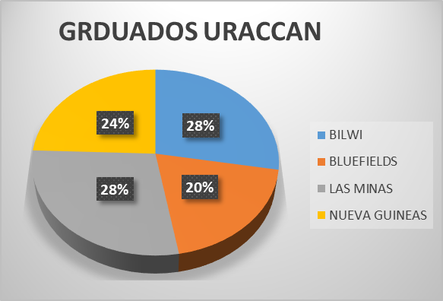
Graduados/as por Recintos
Características de los Graduados/as
Los recintos de Bilwi y Las Minas cada uno con 28%, el Recinto de Nueva Guinea con el 24% y el recinto Bluefields con 20%. Esto nos indica que los Recinto que aportaron más graduados y graduadas al mercado laboral fueron Bilwi y Las Minas; quedando en segundo lugar Nueva Guinea y por último Bluefields. Si observa los datos reflejan que los Recintos Bilwi y Las Minas de la Costa Caribe Norte aportaron el 56% de los graduados al mercado laboral y Nueva Guinea y Bluefields de la Costa Caribe Sur el 44%

Slide 11
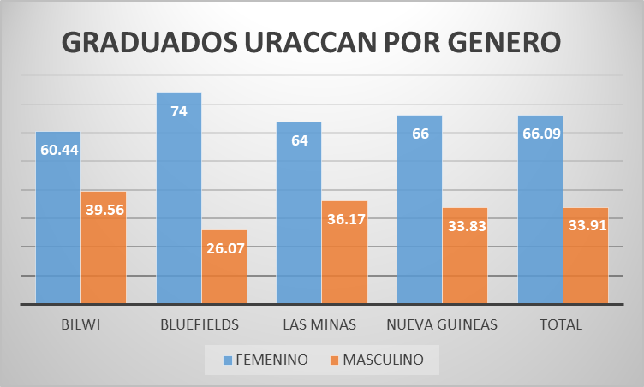
Género
Características de los Graduados/as
Los datos registrado indican que en la generación 2008-2014 el 66.09% de los graduados fueron mujeres y el 33.91% masculino.
Al sumar los datos de graduación las mujeres de los Recinto ubicados en la Costa Caribe Sur (Bluefields y Nueva Guinea) suman el 54% del total de las mujeres graduadas y con respecto a la Costa Caribe Norte (Bilwi y Las minas ) el 46%.

Slide 12
Edad
Con respecto al rango de edades encuestados:
Estado civil
Los resultados refleja
Zona Habitada
Con respecto a donde están habitada
Los datos indica a que la mayoría de los/las encuestados/as están dentro del rango de edad 25 a 35 años con un 52.28% una población de graduados y graduadas relativamente joven.
En todos los Recintos tuvieron el mismo comportamiento con este factor donde el mayor porcentaje de los graduados y graduadas están casado.
Este comportamiento se ve en todo los Recinto pero más en el recinto de Bluefields debido que el acceso a las comunidades es más difícil no así Nueva Guinea, Bilwi y Las minas.

Slide 13
PUEBLO A QUE PERTENECEN
Características de los Graduados/as
SEGÚN ETNIA
ETNIA | BILWI | BLUEFIELDS | LAS MINAS | NUEVA GUINEA | TOTAL
Mestiza | 14 | 72.2 | 88.8 | 100.0 | 69
Creole | 5 | 15.5 | 0.0 | 0.0 | 5
Miskitu | 73 | 4.8 | 1.0 | 0.0 | 20
Garífuna | 0 | 1.9 | 0.0 | 0.0 | 0
Rama | 0 | 1.6 | 0.0 | 0.0 | 0
Ulwa | 0 | 4.0 | 0.0 | 0.0 | 1
Mayagna | 9 | .0 | 10.2 | 0.0 | 5
Total | 100 | 100.0 | 100.0 | 100.0 | 100
Los datos nos indica que el 69.06% son mestizo, el 25% son de los pueblos indígenas y el 4.49% es de los pueblos Afro descendientes.
Sumando el total de los graduados/as de los pueblos indígenas y Afro descendientes siguen siendo la menoría con un 29.49% con relación a los 69.06% de mestizo graduados/as.

Slide 14
Características de los Graduados/as
De acuerdo al Régimen Académico los/las graduados/as tienen 2 años una vez egresados/as de su carrera para cumplir con todo los requisitos para culminar su estudio satisfactoriamente y considerarse graduados/as de URACCAN.
Al sumar el porcentaje de 1 a 2 años que los egresados/as tomaron para cumplir con los requisitos en el cual se obtuvo un 86%, lo cual, significa que los estudiantes cumplieron satisfactoriamente en tiempo y forma los procesos de culminación de sus estudios y solo un 14% que han tomado más tiempo para culminar sus estudios.
AÑOS EGRESADO VRS GRADUADO DE SU CARRERA |  |  |  |  |  |  |  | Total
RCINTO | 1 AÑO | 2 AÑOS | 3 AÑOS | 4 AÑOS | 5 AÑOS | 6 AÑOS | 7 AÑOS
BILWI | 65.85 | 17.07 | 7.93 | 4.88 | 3.05 | 0 | 1.22 | 100.00
BLUEFIELDS | 62.16 | 16.22 | 5.41 | 5.41 | 5.41 | 5.41 | - | 100.00
LAS MINAS | 54.20 | 29.77 | 9.92 | 3.05 | 2.29 | - | 0.76 | 100.00
NUEVA GUINEA | 83.43 | 8.88 | 5.92 | 1.18 | 0.59 | - | - | 100.00
TOTAL | 68.46 | 17.56 | 7.58 | 3.19 | 2.20 | 0.40 | 0.60 | 100.00
 | 86.03 |  | 13.97 |  |  |  |  | 100.00

Slide 15
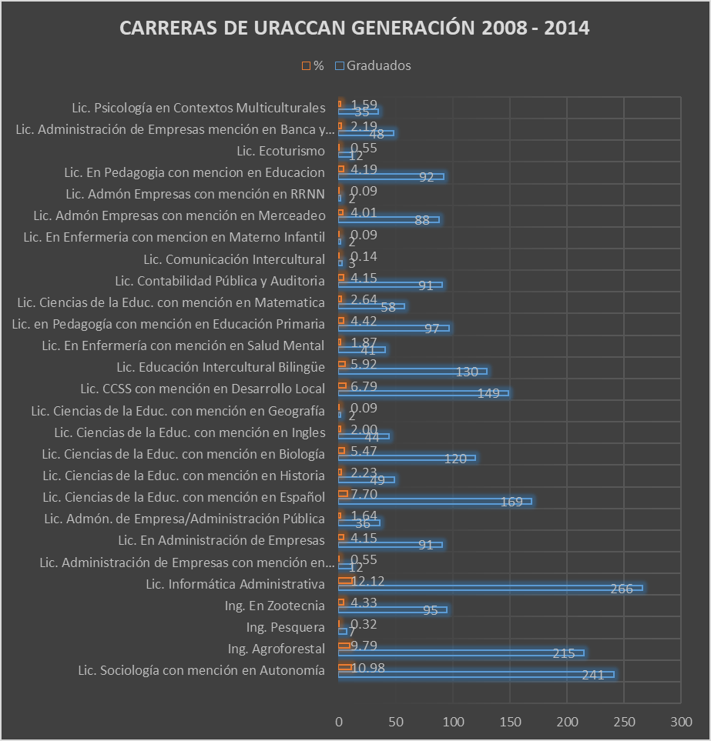
Carreras únicas
10 Carreras con más Graduados /as
Lic. Sociología con mención en Autonomía
Lic. Informática Administrativa
Ing. Agroforestal
Ing. Pesquera
Lic. Administración de Empresas con mención en Recursos Naturales y Desarrollo Sostenible
Lic. Educación Intercultural Bilingüe
Lic. Comunicación Intercultural
Lic. Admón. Empresas con mención en RRNN
Lic. Ecoturismo
Lic. Psicología en Contextos Multiculturales
Lic. Informática Administrativa
Lic. Sociología con mención en Autonomía
Ing. Agroforestal
Lic. Ciencias de la Educación con mención en Español
Lic. CCSS con mención en Desarrollo Local
Lic. Educación Intercultural Bilingüe
Lic. Ciencias de la Educación con mención en Biología
Lic. en Pedagogía con mención en Educación Primaria
Ing. En Zootecnia
Lic. En Pedagogía con mención en Educación

Slide 16
Las carrras dominado por el género femenino
1. Lic. Sociología con mención en Autonomía
2. Lic. Administración de Empresas con mención en Recursos Naturales y Desarrollo Sostenible
3. Lic. En Administración de Empresas
4. Lic. Admón. de Empresa/Administración Pública
5. Lic. Ciencias de la Educ. con mención en Español
6. Lic. Ciencias de la Educ. con mención en Historia
7. Lic. Ciencias de la Educ. con mención en Biología
8. Lic. Ciencias de la Educ. con mención en Ingles
9. Lic. CCSS con mención en Desarrollo Local
10. Lic. Educación Intercultural Bilingüe
11. Lic. En Enfermería con mención en Salud Mental
12. Lic. en Pedagogía con mención en Educación Primaria
13. Lic. Contabilidad Pública y Auditoria
14. Lic. Comunicación Intercultural
15. Lic. En Enfermería con mención en Materno Infantil
16. Lic. Admón. Empresas con mención en Mercadeo
17. Lic. En Pedagogía con mención en Educación
18. Lic. Ecoturismo
19. Lic. Administración de Empresas mención en Banca y Finanzas
20. Lic. Psicología en Contextos Multiculturales
Carrera liderada según
genero y etnia
Según genero
El 66.53% de las carreras su población mayoritaria son las mujeres, es decir, de los 27 carreras, 20 tiene más graduadas que graduados.
Carreras donde solo hay graduados/as Mestizo
Lic. Contabilidad Pública y Auditoria.
Lic. Comunicación Intercultural.
Lic. En Pedagogía con mención en Educación.
Lic. Administración de Empresas con mención en Banca y Finanzas.
Carreras donde solo hay graduados/as croele y Miskitu
Lic. Admón. Empresas con mención en RRNN.
Carreras dominado por el género masculino
1. Ing. Agroforestal
2. Ing. Pesquera
3. Ing. En Zootecnia
4. Lic. Informática Administrativa
5. Lic. Ciencias de la Educ. con mención en Geografía
6. Lic. Ciencias de la Educ. con mención en Matemática
7. Lic. Admón. Empresas con mención en RRNN

Slide 17
Trayectoria Laboral de los Graduados/as

Slide 18
PRIMER EMPLEO
ACCESO AL PRIMER EMPLEO
PUESTOS DESEMPEÑADO
TIPO DE ORGANIZACIÓN (PÚBLICA O PRIVADA).
De un mes a 1 año el 49%, para conseguir su primer empleo; 2 años el 13%; 3 años a más el 15%.
SALARIOS
Graduados/as con trabajo antes de culminar su estudio el 23% y continúan empleados.
Es decir , el 72% en menos de 1 año, ya estaban trabajando.
Rango de salarios donde las mujeres son mayoría: El 63%, C$1,000-C$5,000; El 59%, C$5,0001 – 10,000 ; y el 56.82%, C$ 15001- 20000.
Rango de salarios donde los hombre son mayoría: El 54.44%, C$10,001-C$ 15,000; el 63.64%, C$20,001-C$25,000; el 80%, C$25,001-30, 000 y en el rango C$ 50,000 y más el 100%.
Primer lugar la docencia con el 45.17%; segundo lugar, atención al cliente en 8.11%; en tercer lugar, en el área de administración y contable el 7.34%; cuarto lugar, técnicos, responsable de proyectos y directores de colegios 6% y quinto lugar, gerente y propietarios de negocios 4.30%.
El 75% trabajan en organizaciones públicas como son: el sector de educación, el sector gubernamental, el sector de salud y el sector religioso; y el 25% trabaja en las organizaciones privadas como el sector comercio y el sector no gubernamental.

Slide 19
PRIMER EMPLEO
POSICIÓN JERÁRQUICA EN LA ORGANIZACIÓN
TIPO DE ACTIVIDAD (DEPENDIENTE O INDEPENDIENTE).
Nivel Operativo: El 81.7% trabajan en puestos como jefe de departamentos, coordinadores de áreas entre otros.
Nivel Directivos: El 7% trabajan en puestos como directores de colegios, empresarios, alcaldes y delegados de instituciones estatales.
Nivel de Apoyo: El 5.24% trabajan en puestos como auxiliar de contabilidad y asistentes.
Nivel Ejecutivo: El 4.27% trabajan en puestos como gerentes de empresas y secretarias académicas.
Nivel de Asesoría: El 1.85%, trabajan en puesto como consultores y asesores de una dirección ejecutiva de una empresa o institución estatal.
El 94% de los graduados/as sus actividades son dependientes, es decir, que laboran para Universidades, centros educativos primaria y secundaria, alcaldía, delegaciones o empresas privadas como tiendas comerciales, bancos, restaurantes entre otros.
El 6% realizan actividades independientes, es decir, tienen sus propios negocios como mueblerías, consultores o son comerciantes.

Slide 20
TRAYECTORIA PROFESIONAL
NÚMERO DE EMPLEOS
El 57% manifestaron que solo han tenido 1 solo empleo después de graduarse.
EXPERIENCIA INTERNACIONAL
El 57.60% de los graduados/as manifestaron que no han tenido experiencia internacional con relación a la carrera y el 42.40% manifestaron que sí.
Experiencias como: pasantías, intercambios de experiencias, capacitación en cooperativismo, manejo de cultivo de cacao y micro finanzas en Costa Rica, Honduras, Salvador, México, Taiwán Japón y República Dominicana.
LOGROS O RECONOCIMIENTOS
Liberación de nueva variedad de yuca INTA - Rendidora para forraje.
Reconocimiento como mejor financiera del CSJ
El 25% dijeron que han tenido 2 empleo.
El 9% 3 empleo.
Un 6% manifestaron que han tenido 4 a más empleo una vez graduaron.
Asenso de ejecutivo de venta a jefa de cobro para una tienda comercial- Gallo Más Gallo.
Mejor maestra de secundaria a nivel departamental

Slide 21
SITUACIÓN LABORAL ACTUAL
Los datos reflejan lo siguiente:
La misma tendencia se observó en cada uno de los Recinto más del 90% de los graduados/as tienen un trabajo actualmente.
El Recinto que presento una cifra debajo de los 90% es el recinto Bilwi que sus datos reflejan un 80.9%.
Cinco razones por las cuales se les han dificultado adquirir trabajo
Discapacidad o enfermedad.
Falta de experiencia laboral.
Pocas oportunidades de trabajo y los cupos son limitados.
Carencia de amistad con los patrones en las empresas privadas y estatales.
La política y el nepotismo en la Región.

Slide 22
SITUACIÓN LABORAL ACTUAL
TIPO DE CONTRATO
SALARIO
El 53.29% , sus salario esta en el rango de C$5001.00 – C$10,0000.00 córdobas mensuales
el 4% en un rango de C$20001-25000 y
El 21%, en el rango de C$10,001.00 – C$ 15,000.00 córdobas mensuales;
El 12% , está en el rango de 15,001-c$20,000.00 córdobas mensuales,
El 7.2%, en un rango de C$1,000.00 –C$ 5,000.00 córdobas,
menos del 1% de los encuestado su salario oscila entre C$25,0001 – C$ 89,000 córdobas.
El 16% un contrato de tiempo definido.
El 84% tienen un contrato de tiempo indefinido.

Slide 23
VALORACIÓN DE LA FORMACIÓN
¿La carrera que estudió correspondió con sus expectativas de formación?
¿Se siente satisfecho/a con la formación recibida en la Universidad?
¿Cómo considera que los conocimientos y competencias adquiridos en su formación de grado en relación con su desempeño profesional?
El 91% manifestaron que sí la carrera que estudiaron en la URACCAN corresponde con las expectativas de formación.
El 94% manifestaron que si se sienten satisfecho/a con la formación recibido.
También aquí los graduados confirman que la mayoría de ellos están satisfechos/as con los conocimientos y competencias recibidas en relación al desempleo profesional, en este sentido el 72% afirman que gracias a ello han podido desempeñarse con eficiencia en el trabajo que ejercen y de que los docentes que les impartieron clases están preparado tanto profesionalmente a si como educadores.

Slide 24
LA FORMACIÓN Y EL TIPO DE EMPLEO
Administración
Sociología
Recursos Naturales
Métodos de planificación.
Conocimiento sobre derechos de los pueblos indígenas
La ética y relaciones humanas.
El enfoque del interculturalidad y género hace ser una mejor persona en el trabajo
La contabilidad de una empresa y manejo de la elaboración de estados financieras.
Trabaja en área agropecuaria y por lo tanto se aplica los conocimientos adquiridos de la carrera.
Las carreras están relacionada meramente a la ley 737 (ley de contratación administrativa), por tal razón pueden desarrollo trabajo con calidad.
Trabaja en una empresa de veterinaria, gracias a la carrera que estudie puede ejercer mi trabajo con calidad.
Según los encuestados/as el 88% de los graduados/as manifestaron que si su empleo tiene relación con el estudio; el 8% dijeron que el trabajo no tiene relación con el estudio y el 4% manifestaron que tiene algo que ver pero no directamente.

Slide 25
PERTINENCIA DE LA FORMACIÓN DE URACCAN

Slide 26
CONTENIDOS DE LA CARRERA CONSIDERADOS QUE YA NO TIENEN VIGENCIA
Recinto Nueva Guinea
1. Lengua Indígena (miskitu).
Recinto Bilwi
1. La Historia de la Costa Caribe de Nicaragua.
Recinto Bluefields
1. Lengua Indígena (miskitu).
2. Historia de la Costa Caribe de Nicaragua.
3. Matemática.
4. Geografía de la Costa Caribe de Nicaragua.
5. Español.
6. Cálculos diferencial e integral.
7. Programación en pascal.
8. Educación intercultural bilingüe.
9. Recursos naturales de la Costa Caribe de Nicaragua.
10. Salud sexual y reproductiva.
2. Geografía de la Costa Caribe de Nicaragua.
3. Matemática.
4. Física.
5. Filosofía.
6. Contabilidad.
7. Calculo.
8. Química.
9. Inteligencia Artificial.
10. Dasometría y Ofimática.
2. Historia de la Costa Caribe de Nicaragua.
3. Matemática.
4. Calculo Y Estadístico.
5. Autonomía.
6. Filosofía.
7. Literatura Universal.
8. Recursos Naturales.
9. Español.
10. Lingüística, Socio Lingüística y Debate Actual.
Recinto Las Minas
1. Lengua id Mayangna.
2. Contabilidad.
3. Historia Universal.
4. Taller de Prensa.
5. Español.
6. Geología.
7. Ingles.
8. Programación De Sistema.
9. Redes.
10. Bioquímica.

Slide 27
CONTENIDOS DE LA CARRERA CONSIDERADOS QUE YA NO TIENEN VIGENCIA
La mayoría de los/las encuestado/a consideran que todo los conocimientos y competencias adquiridas son imprescindible para la formación como profesionales y se les han apoyado en el trabajo para poder resolver problemas y tomar decisiones
Pero a la vez consideran que hay conocimiento que se deben de hacer con mayor énfasis las cuales son las siguientes:
1. Responsabilidad, liderazgos, ética profesional y relaciones humanos.
2. Capacidad de análisis, creatividad para elaboración de proyectos
3. Contexto de la salud a nivel local, nacional e internacional principalmente del enfoque intercultural
4. Habilidad para innovar, indagar y crear procesos enseñanza-aprendizaje.
5. La autonomía de los pueblos
6. Brindar elementos de cirugía menor.
Desarrollo rural, la relación con el productor.
7. La metodología para la enseñanza de inglés
8. Estar activos y pendientes de los cambios referentes a la contabilidad
9. Actualmente todo lo relacionado con las TICs

Slide 28
    PARTICIPACIÓN DE LOS GRADUADOS EN POSTGRADOS
PARTICIPACIÓN EN POSTGRADO
Graduado interés en continuar estudios.
Según los datos de la encuesta el 70% de los graduados/as no han participado en postgrado, es decir, no han tenido otro tipo de estudio y el 30% si han participado. Los graduados/as que han realizando postgrado es el 55.6% desarrollando maestría, el 40.8% especializaciones y un 4% doctorado.
Los resultados de la encuesta indica que el 89.3% de los graduados/as desean realizar estudios de postgrado con el objetivo de reforzar, actualizar los conocimientos y especializarse, y un 10.7% consideran por las edades no pretenden seguir estudiando.
Solicitan Maestrías y Doctorados, en los turnos sábados, domingos o por encuentro.

Slide 29
PROPUESTA DE TEMAS DE PARTE DE LOS GRADUADOS/AS PARA MAESTRÍA Y DOCTORADO
Administración
1. Administración de empresas
2. Gerencia de proyectos
Educación
1. Docencia universitaria
2. Especialidad en el idioma ingles.
5. Gestión universitaria y currículo.
6. Matemática financiera o teoría de números.
Recursos Naturales
1. Agroecología
2. Mejoramiento genético en granos básicos
Ciencias Social
3. Emprendedurismo
4. Estrategia de Marketing
5.Auditoria Administrativa
6. Configuración e instalación de redes
7. Contabilidad Publica
8. Economía
9. Gobernanza territorial
10. Informática, robótica
11. Formulación y Evaluación de proyectos
3. Veterinaria
4. Agrícola y pecuaria
5. Agro negocio
6. Cultivo invitro de tejidos vegetales
7. Especialista en Nutrición
8. Reproducción, Nutrición, Sanidad animal
1.Pueblos indígenas, interculturalidad
2. Gestión de agua
3. Enfermería
4. Educación física
5.Derechos laborales.
6.Ciencias Sociales
7.Ciencias política

Slide 30
    Conclusiones
El 66.09% de los graduados/as de la generación 2008-2014 son del sexo femenino. El 66.53% de las carreras su mayor población son mujeres, es decir, de las 27 carreras, 20 tiene más graduadas que graduados.
El 22% de los graduados y graduadas viven en la zona rural lo que dificulta el acceso para el seguimiento de los mismos, pero al mismo tiempo representa un reto para la Universidad de buscar mecanismos y estrategias para atenderlos.
El 29.49% graduados y graduadas pertenece a un pueblo indígena o afro descendiente de la Región, lo que implica que la URACCAN debe hacer un mayor esfuerzo para llegar más a los pueblos indígenas y afro descendientes, debido que la participación proporcional de ellos se debe a barreras estructurales como alta dispersión, mayor pobreza, viven en lugares marginales y poca calidad educativa.
El 86% de los graduados y graduadas finalizan satisfactoriamente las carreras tomando un tiempo entre 1 a 2 años acorde con el Régimen Académica de URACCAN.
El 90% de los/las profesionales se cuentan con empleados.
El 94% de los graduados y graduadas manifestaron que si se siente satisfecho con la formación recibida en la URACCAN y si tuvieron que volver a elegir qué universidad estudiar seria URACCAN.
El interés por continuar formándose está latente en el 89.3% de los graduados y graduadas, esto obliga a ampliar la oferta académica dirigido a los profesionales que desean continuar enriqueciendo sus conocimientos en distintas especialidades.

Slide 31
GRACIAS POR SU ATENCIÓN …

